Slide 1
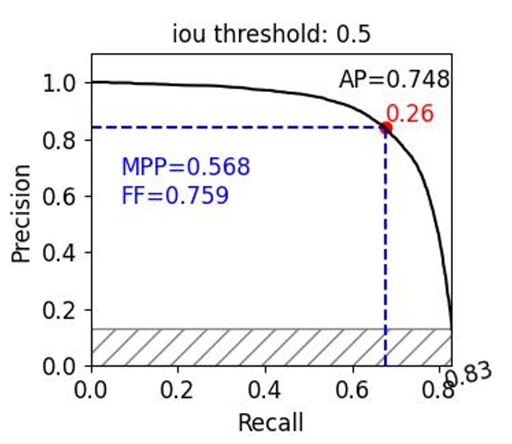
P_max
Score
R_max

